Slide 1
Муниципальное бюджетное общеобразовательное учреждение
«Средняя общеобразовательная казачья школа» с. Знаменка , Нерчинский район, Забайкальский край
Презентация к проектной работе на тему
«Фольклорное путешествие. «Кладовая солнца»
Автор- составитель: Швецова Ирина,
ученица 9 класса
Руководитель: учитель музыки
Трушина Светлана Юрьевна

Slide 2
Фольклорное путешествие:

Slide 4
Мне стало интересно узнать:
Как люди воспринимали солнце в старину?
Какие русские песни пели о солнце?
Какие русские народные приметы, пословицы слагали о солнце?
Какие праздники праздновали?
Какие сказки сказывали?

Slide 5
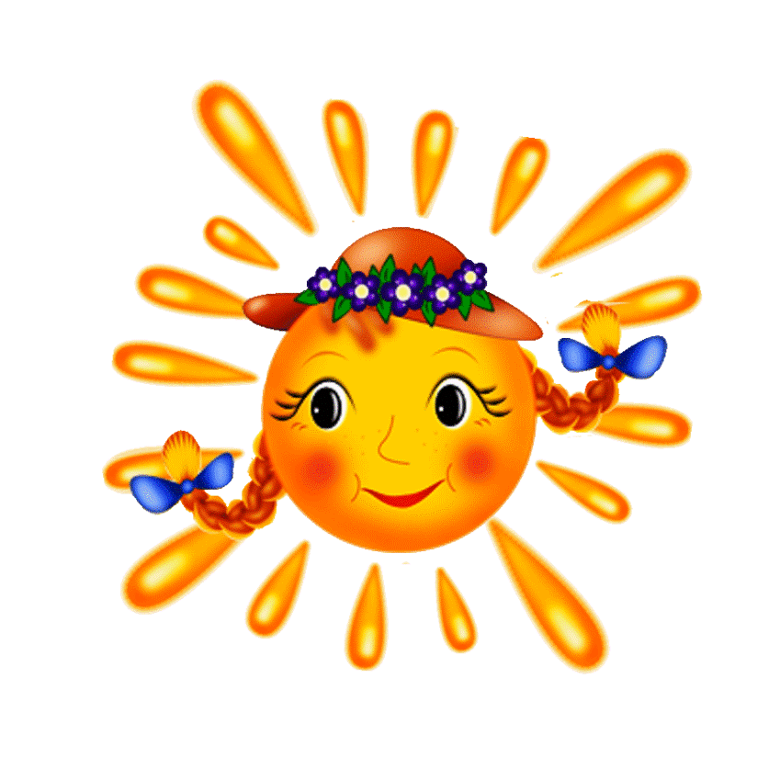
Тема данного проекта выбрана неслучайно и вызвана необходимостью приобщения молодого поколения к русским традициям и культуре

Slide 6
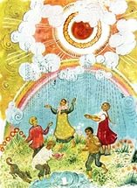
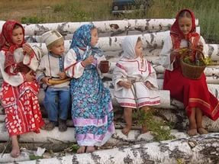
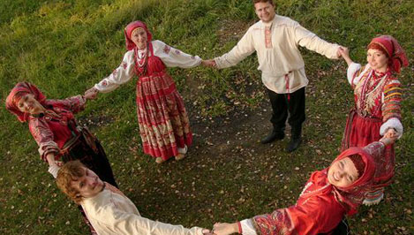
2016 год является годом возврата к народным истокам, русских традиций, поэтому данный проект направлен на освоение детьми фольклорного наследия русского как самобытной, целостной системы гармоничного и творческого развития личности.

Slide 7
Объект:
Образ солнца в русском фольклоре
Предмет изучения:
загадки, пословицы, поговорки, заклички, приметы, частушки, русские народные песни, сказки о солнце как источнике тепла, света, доброты, пробуждения, обновления души и природы.

Slide 8
Цель: формирование представлений учащимися о культуре русского народа через осмысление сущности фольклорного образа солнца.
Задачи: -формировать представление об образах солнца в русском народном фольклоре, определить его символичность;
-развивать сообразительность и гибкость мышления; умения работать в группе; - воспитывать духовно-нравственное начало личности в процессе освоения русской культуры.

Slide 9
Проектный продукт -
4 класс- Создание « макета солнца» -
«Дела давно минувших дней»
5 класс- Мультимедийная презентация-сборник «Солнечные сказочки»
6 класс Изготовление домашнего талисмана - оберега «Солнечное настроение»
7 класс- Изготовление малой электронной энциклопедии праздников «Встретим праздник весело»
8 класс - песенник «Солнышко лучистое»

Slide 10
Проект реализовывался через систему групповых занятий с учащимися, индивидуальных заданий детям, презентации, через участие детей в коллективной творческой деятельности.
Реализация данного проекта была рассчитана на 1 месяц и 1 неделю и проходила в 3 этапа:

Slide 11
1 этап- подготовительный
На этом этапе создавалась информационная база, необходимая для реализации проекта
Ученики, которые участвовали в проекте, познакомились с планом деятельности по реализации проекта, было проведено вводное занятие по теме:
«Здравствуй, солнышко искристое»

Slide 12
2 этап- основной
Час общения с учениками 4 класса по теме «Путешествие по страницам жанров русского фольклора»
Информационный час с учениками 5 класса по теме: «Сказка – ложь, да в ней - намёк. Откуда пришли русские сказки»
С учениками 6 класса- Информационный час общения «Что такое оберег? Значение талисманов и оберегов наших предков»

Slide 13
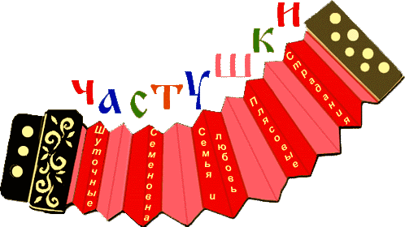
Ученики 7 класса - Информационная беседа «Всех праздников праздники»
С учениками 8 класса- Информационная беседа по теме: «Русская песня весело лейся. О чём говорят русские песни и частушки»

Slide 14
3 этап- заключительный
КТД «Собери лучи солнца»-
Отчёт – презентация, защита мини – проектов учениками 4- 8 классов
на заключительном мероприятии в рамках школьной недели проектов .

Slide 15
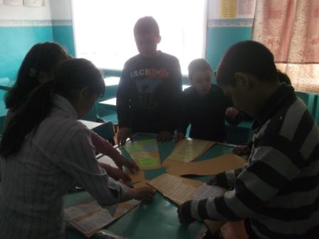
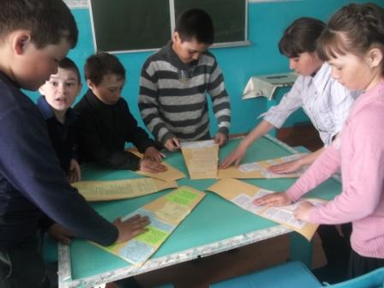
Ученики 4 класса представили проектный продукт «Макет солнца» под названием «Дела давно минувших дней» и рассказали поговорки, потешки, заклички , загадки..

Slide 17
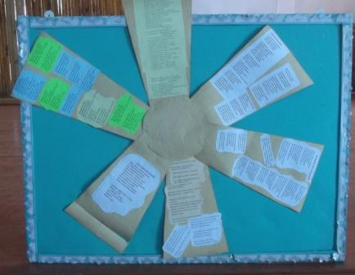
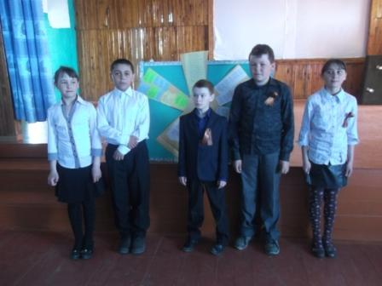
В русском народном творчестве пословицы и поговорки упоминают о Солнце с положительной стороны, сравнивают с теплотой, добром, красотой и образцом правды.
Ученики 4 класса на заключительном мероприятии

Slide 18
5 класс приготовили мультимедийную презентацию –сборник-

Slide 19
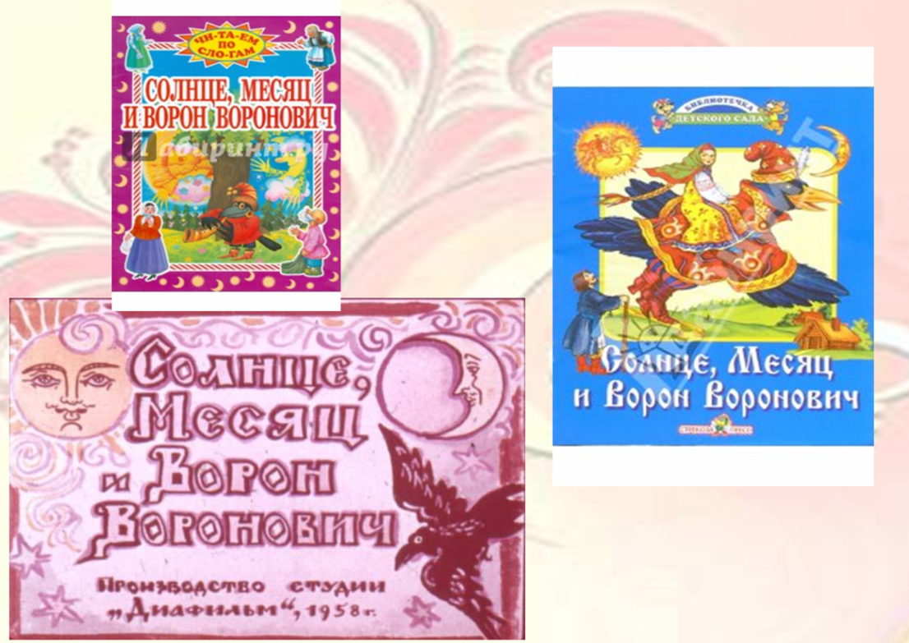
В сказках, чаще всего, используется не слово солнце, а - солнышко, что указывает на уважительное отношение к объекту. Так же, в большинстве случаев употребляется не одно слово, а с прилагательным: красное солнышко.

Slide 21
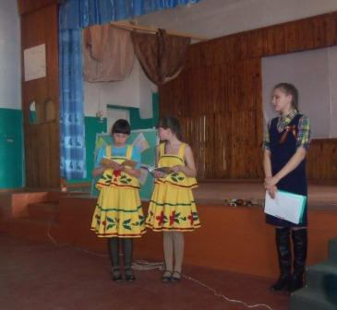
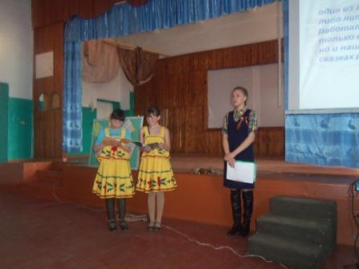
Ученицы 5 класса на заключительном мероприятии

Slide 22
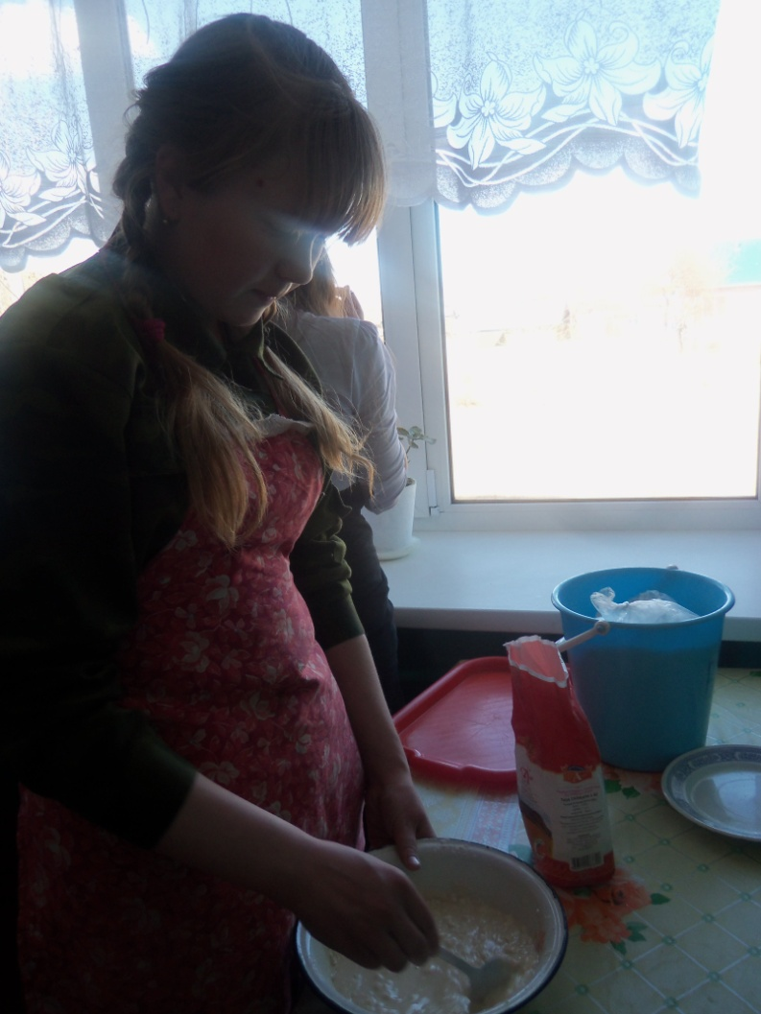
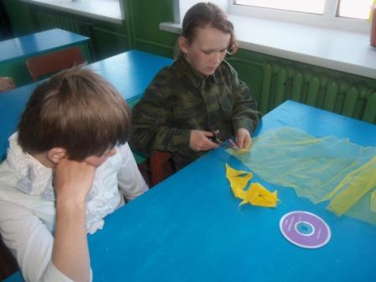
- Изготовление учащимися 6 класса домашнего оберега
«Мой талисман – оберег «Солнечное
настроение»

Slide 23
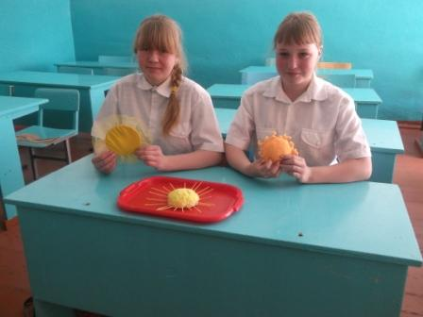
Вся древняя магия славянских народов строилась вокруг культа Солнца, а девочки 6 класса сделали обереги в виде солнца.

Slide 24
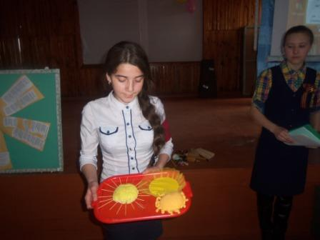
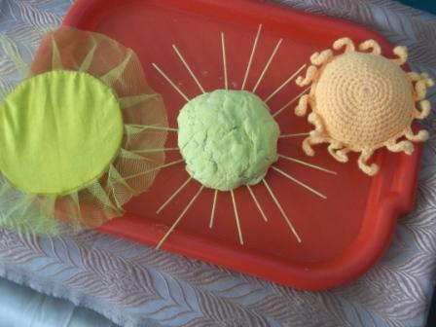

Slide 25
7 класс представил свою презентацию-

Slide 26
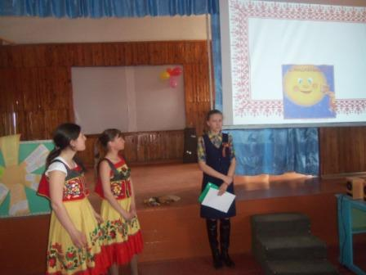
Ученицы 7 класса с презентацией о праздниках Солнца

Slide 27
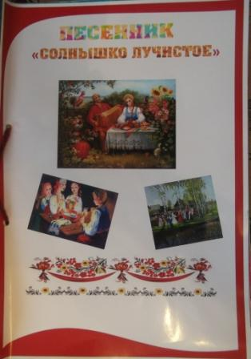
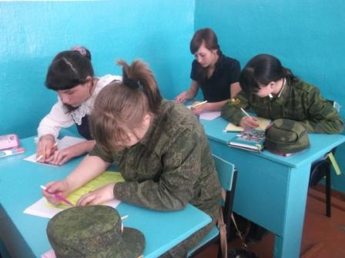
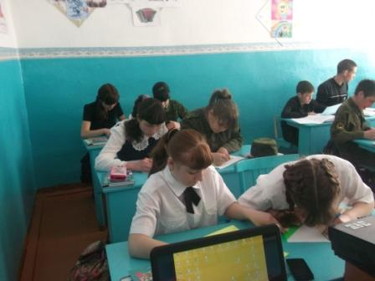
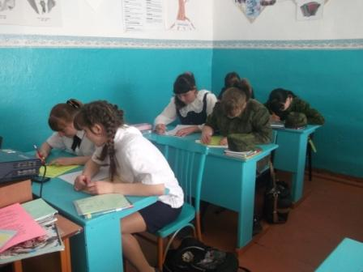
Ученики 8 класса нашли русские народные песни и частушки о солнце, и собрали всё в сборник
«Солнышко лучистое»

Slide 28
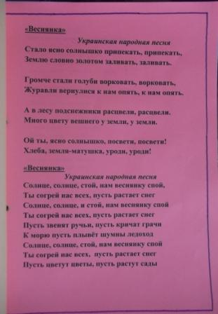
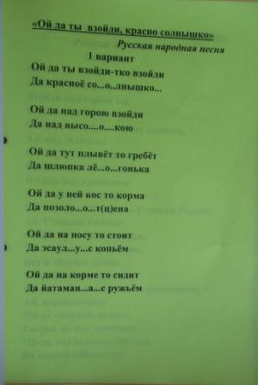
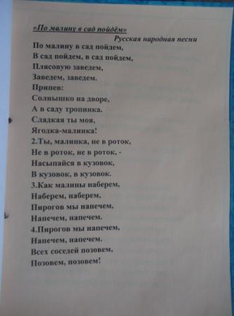
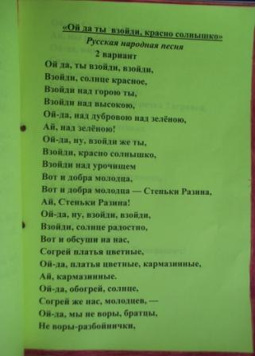

Slide 29
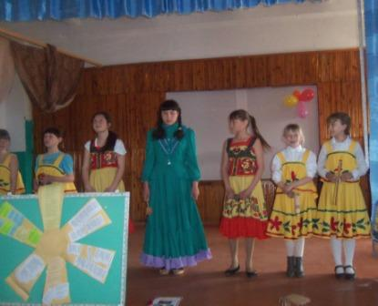
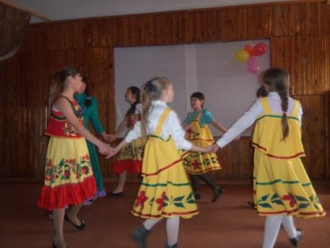
Наше фольклорное путешествие под названием закончилось
исполнением русских народных песен и частушек, в которых упоминается солнышко

Slide 30
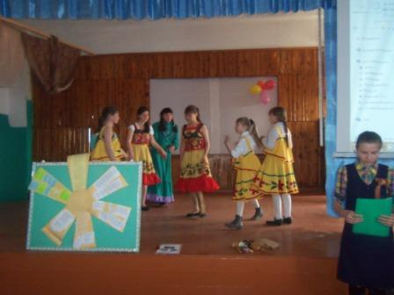
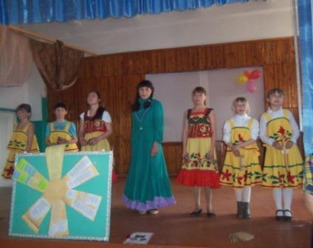

Slide 31
После мероприятия мы подвели итоги, проанализировали работу и полученные результаты
В результате реализации проекта:
дети расширили свои знания о жанрах русского народного фольклора, в которых отображается образ солнца
Все этапы творческой деятельности по подготовки проектов – заданий, сделали для детей вхождение в мир фольклора желанным, интересным, занимательным, личностно окрашенным и значимым

Slide 32
Весь собранный материал проекта, как оформление, будет размещён в кабинете музыки.
Презентации будут использованы на уроках музыки по темам «Мир русской песни», «Музыка в сказках» , «Дела давно минувших дней» .
На уроках МХК по темам: «Всякая душа празднику рада», «Праздники и обряды народов мира»

Slide 33
Источники
http://nsportal.ru/ap/library/drugoe/2011/10/11/issledovatelskaya-rabota-obraz-solntsa
http://www.uznaiki.ru Русские народные сказки

